Slide 1
Clase 049 — Cifrado asimétrico: RSA
parte 2 criptografia aplicada
Programa de Ciberseguridad Moderna

Slide 2
🎯 Objetivo
• Comprender la criptografía de clave pública a través de RSA: cómo se genera un par de claves a partir de dos primos grandes, en qué problema matemático se apoya su seguridad (factorización), y por…

Slide 3
📚 Resultados de aprendizaje
• Al finalizar, el alumno podrá:
• Explicar el funcionamiento de RSA: generación, cifrado, descifrado con aritmética modular.
• Justificar por qué la seguridad depende de la dificultad de factorizar n.
• Generar claves RSA con OpenSSL y examinar sus componentes.
• Distinguir RSA textbook (inseguro) de RSA-OAEP y RSA-PSS.
• Argumentar por qué RSA cifra claves de sesión y no datos grandes.

Slide 4
🗺️ Temas
• 1 — Idea de clave pública/privada
• 2 — Matemática de RSA (n, e, d, φ)
• 3 — Problema de la factorización
• 4 — RSA textbook y sus fallos
• 5 — Padding OAEP
• 6 — Firma con PSS
• 7 — Cifrado híbrido

Slide 5
🧠 Explicación en profundidad
• Toda la criptografía simétrica arrastra un problema logístico insalvable: para hablar en
• secreto hay que compartir antes una clave, y compartirla exige un canal seguro que es
• justo lo que no se tiene. Peor aún, con n participantes hacen falta n(n−1)/2 claves
• distintas. La criptografía de clave pública (Diffie y Hellman, 1976; RSA, 1977) rompe ese
• nudo con una idea contraintuitiva: dos claves relacionadas matemáticamente, una
• publicable y otra secreta, de modo que lo que cifra una solo lo descifra la otra. Ya no
• hay que acordar nada en privado; basta con publicar la clave pública.

Slide 6
📖 Definiciones y características
• Clave pública/privada: par matemáticamente relacionado; lo que cifra una descifra la otra. Característica: elimina el problema del canal secreto previo.
• RSA: criptosistema basado en n = p·q (primos grandes), exponente público e (típico 65537) y privado d. Cifrado: c = mᵉ mod n.
• Función φ de Euler: φ(n) = (p-1)(q-1); se usa para calcular d como inverso de e.
• RSA textbook: RSA sin padding; determinista y maleable → inseguro. Nunca usar directo.
• OAEP (Optimal Asymmetric Encryption Padding): relleno aleatorizado que hace el cifrado no determinista y resistente. Estándar para cifrar con RSA.
• PSS (Probabilistic Signature Scheme): esquema de padding para firmas RSA, con prueba de seguridad sólida.
• Cifrado híbrido: RSA cifra una clave simétrica aleatoria y AES cifra los datos; combina lo mejor de ambos.

Slide 7
📔 Glosario
• Término — Definición concisa
• Clave pública / privada — Par relacionado: una se publica, la otra se guarda
• Función unidireccional con trampilla — Fácil de calcular, difícil de invertir salvo con un secreto
• n (módulo) — Producto de dos primos grandes; parte de ambas claves
• e (exponente público) — Coprimo con φ(n); habitualmente 65537
• d (exponente privado) — Inverso de e módulo φ(n)
• φ(n) — Función de Euler; (p−1)(q−1) para RSA

Slide 8
🧰 Herramientas y preparación
• Genera y prueba solo con claves propias. Nunca uses claves de terceros sin autorización.

Slide 9
🧪 Laboratorio guiado
• Genera un par RSA de 3072 bits (equivalente a ~128 bits de seguridad simétrica):
• Cifra con OAEP un mensaje corto (una clave de sesión):
• Observa el determinismo del RSA textbook (didáctico): cifra dos veces el mismo mensaje sin padding con un módulo pequeño en Python y comprueba que da idéntico cifrado → filtra igualdad.
• Cifrado híbrido: genera una clave AES aleatoria, cifra un archivo grande con AES-GCM y cifra solo la clave AES con RSA-OAEP. Documenta por qué RSA no cifra el archivo entero (límite de tamaño y…

Slide 10
✍️ Ejercicios
• Calcula a mano un RSA de juguete con p=61, q=53, e=17; halla d y cifra m=65.
• Explica por qué e=65537 es una elección común.
• ¿Por qué RSA textbook es maleable? Da un ejemplo con multiplicación.
• Compara tamaños de clave RSA vs ECC para 128 bits de seguridad.
• Implementa cifrado híbrido RSA-OAEP + AES-GCM en Python.
• Investiga por qué claves RSA de 1024 bits ya no se consideran seguras.

Slide 11
📝 Reto verificable
• Implementa un esquema de "sobre digital": cifra un archivo de varios MB con AES-GCM y protege la clave AES con RSA-OAEP; entrega un descifrador que recupere el archivo original. Criterio de…

Slide 12
⚠️ Errores comunes
• data too large for key size — Intentas cifrar datos grandes con RSA; usa cifrado híbrido
• Cifrado determinista — Usaste RSA sin OAEP; aplica padding aleatorizado
• Clave de 1024 bits — Insegura; usa 3072 bits o migra a ECC
• Firmar cifrando con la privada "a mano" — Usa PSS, no operaciones RSA crudas
• Exponente d filtrado o p,q reutilizados — Compromete todo; genera claves con CSPRNG y no reutilices primos

Slide 13
❓ Preguntas frecuentes
• ❓ ¿Por qué no cifrar todo con RSA?
• Es lento y limitado al tamaño del módulo. Se usa para cifrar claves de sesión, no datos masivos.
• ❓ ¿RSA está roto?
• No para tamaños adecuados (≥3072 bits), pero es vulnerable a computación cuántica futura (Shor) y muchas implementaciones fallaron por mal padding.
• ❓ ¿OAEP o PKCS#1 v1.5?
• OAEP para cifrado nuevo; PKCS#1 v1.5 es propenso a ataques (Bleichenbacher) y se mantiene solo por compatibilidad.

Slide 14
🔗 Referencias
• Aumasson, Serious Cryptography, cap. 10.
• Boneh & Shoup, A Graduate Course in Applied Cryptography — <https://toc.cryptobook.us/>
• PKCS #1 v2.2 (RFC 8017) — <https://www.rfc-editor.org/rfc/rfc8017>
• NIST SP 800-56B (RSA key establishment).

Slide 15
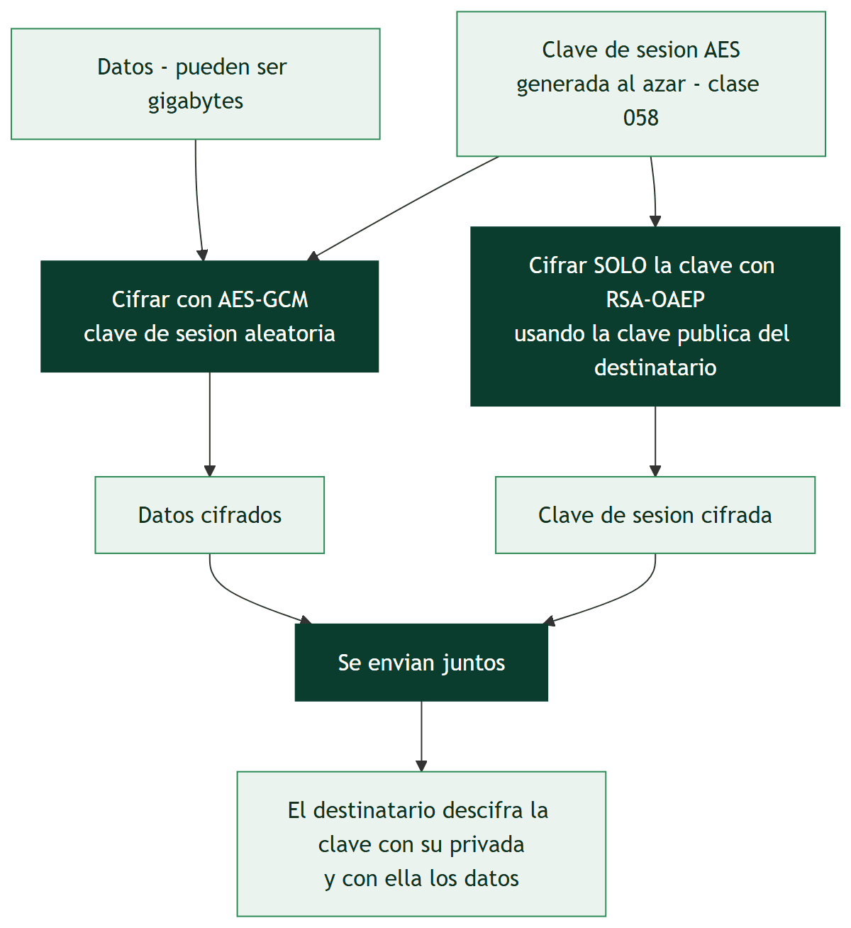
Diagrama de la clase

